Slide 1
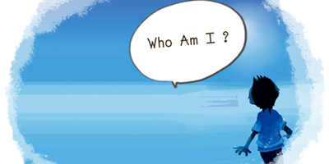
Cine sunt eu?
Exerciții de cunoaștere

Slide 2
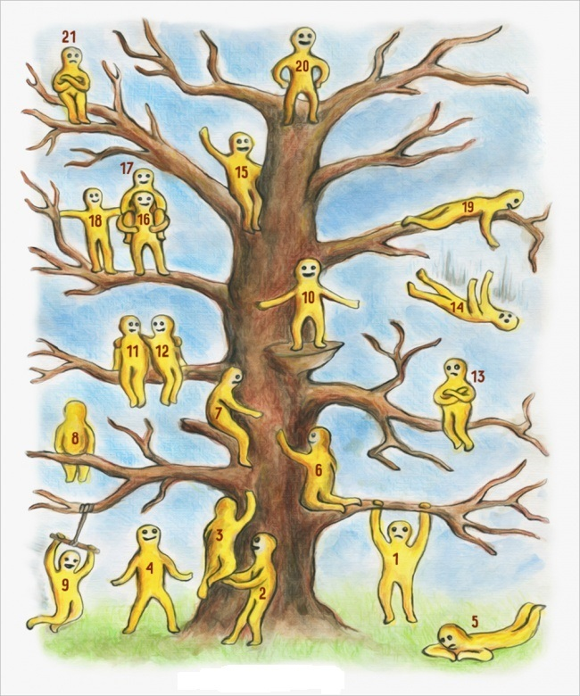
Testul OMULEȚUL DIN COPAC
Autorul acestui test este celebrul psiholog britanic Pip Wilson.
https://www.e-dimineata.ro/test-psiho-emotional-care-dintre-cei-20-de-omuleti-crezi-ca-te-reprezinta/

Slide 3
Fiecare dintre oamenii mici din copac au o stare de spirit diferită şi au o poziţie diferită. În primul rând, identifică omulețul care consideri că seamănă cel mai mult cu tine.
După aceea, alege omulețul cu care ţi-ai dori să semeni.
Cu alte cuvinte, alege cine eşti şi cine ţi-ai dori să fii.

Slide 4
Acestea sunt rezultatele testului:
In cazul in care ai ales omuletul cu numarul 1, 3, 6 sau 7, aceasta alegere te caracterizeaza ca fiind o persoana motivata, care nu se teme de nici un obstacol in viata.
Daca ai ales omuletul cu numarul 2, 11, 12, 18 sau 19, acesta te caracterizaza ca fiind o persoana comunicativa, care este gata oricand sa ofere un sprijin prietenilor sai.
Alegerea cu numarul 4 te defineste ca fiind o persoana cu o pozitie stabila in viata, o persoana care doreste sa realizeze cat mai multe, dar fara sa depaseasca dificultatile care pot sa apara in cale.
Omuletul cu numarul 5 este mereu obosit, slab, nu are suficienta forta de viata.In cazul in care ai ales numarul 13 sau 21, aceasta alegere te defineste ca fiind un pic retinut; de multe ori esti expus unor probleme interne si eviti comunicarea frecventa cu oamenii.

Slide 5
JOC DE IMAGINAȚIE DACĂ AȘ FI...
Dacă aş fi altcineva, aş fi...,
Dacă aş putea să fiu în alt loc acum, aş fi în ...
Dacă nu aş locui în ţara mea, aş locui în ...
Dacă aş fi un animal, aş fi ...
Dacă aş fi profesor, aş ...
Dacă aş putea să vorbesc cu Dumnezeu, L-aş întreba ...,
Dacă aş fi o culoare, aş fi ...,
Dacă aş fi un instrument muzical, aş fi ...

